Slide 1



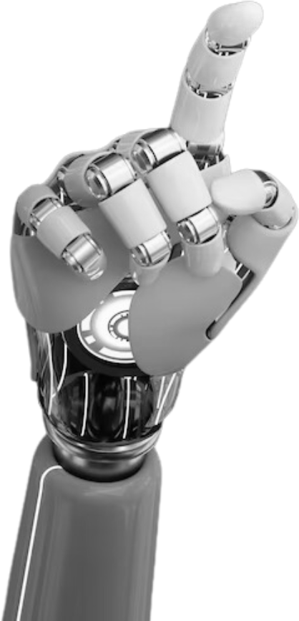
DIGITALISASI
TECHNOLOGY

Slide 2
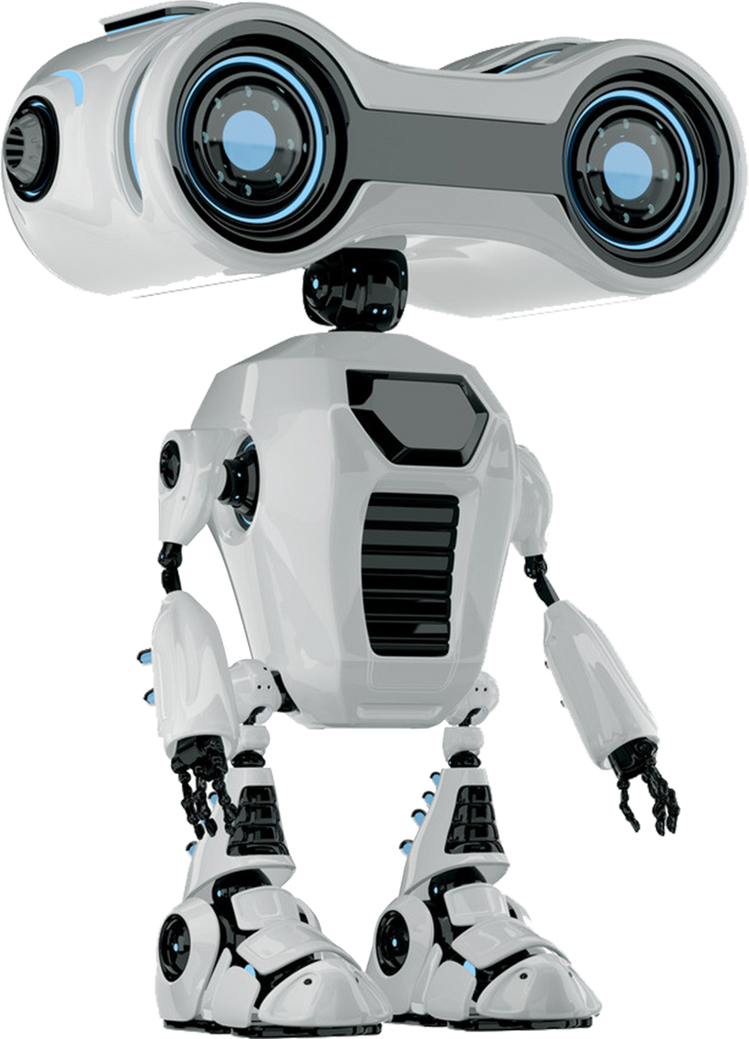

  ALASAN
💡 1. Efisiensi Waktu dan Tenaga
Website presensi digital memudahkan proses absensi tanpa perlu mencatat manual di kertas.
➡️ Guru atau admin cukup melihat data kehadiran langsung dari sistem.
🖥️ 2. Data Tersimpan Secara Otomatis
Semua data presensi tersimpan di database, sehingga:
  Tidak mudah hilang atau rusak.
  Bisa diakses kapan saja.
  Mudah dicari kembali jika diperlukan.

Slide 3
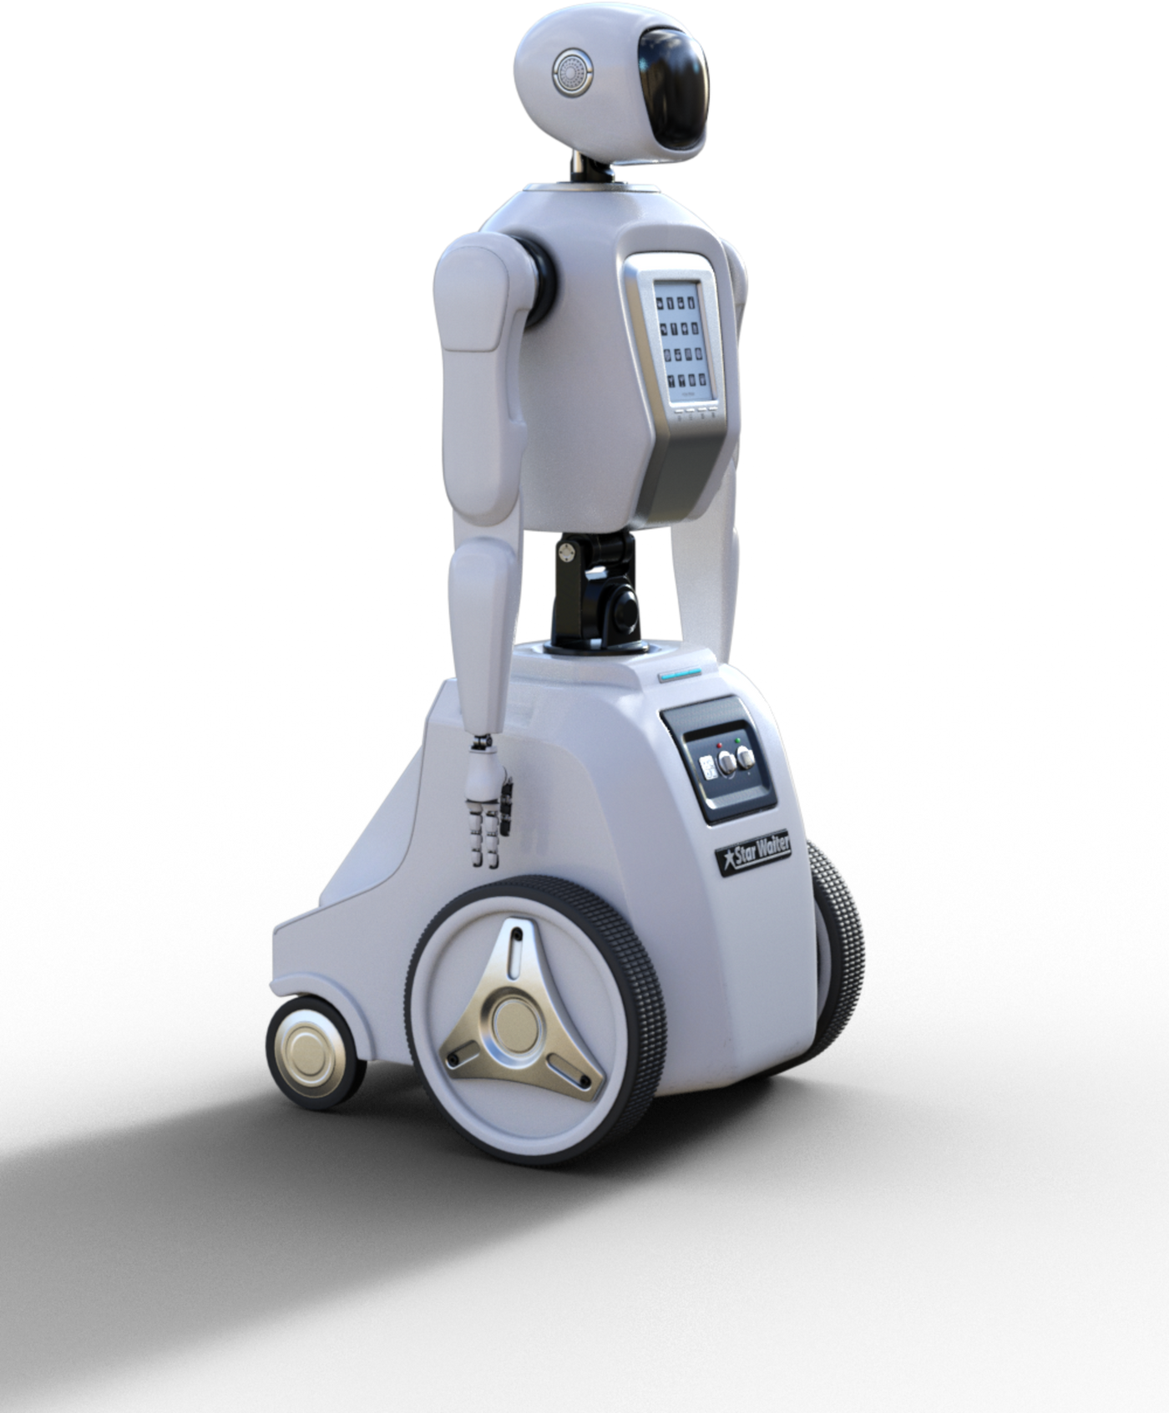
  LATAR BELAKANG
🧾 LATAR BELAKANG
DALAM ERA DIGITAL SAAT INI, PENGGUNAAN TEKNOLOGI INFORMASI TELAH MENJADI KEBUTUHAN PENTING DALAM BERBAGAI BIDANG, TERMASUK DI DUNIA PENDIDIKAN. SALAH SATU PENERAPAN TEKNOLOGI TERSEBUT ADALAH SISTEM PRESENSI DIGITAL. SELAMA INI, PROSES ABSENSI SISWA MAUPUN KARYAWAN SERING DILAKUKAN SECARA MANUAL MENGGUNAKAN KERTAS, YANG MEMBUTUHKAN WAKTU LAMA, RAWAN KESALAHAN, SERTA SULIT DALAM PENGOLAHAN DATA.
  L

Slide 4

THANK YOU

